Slide 1
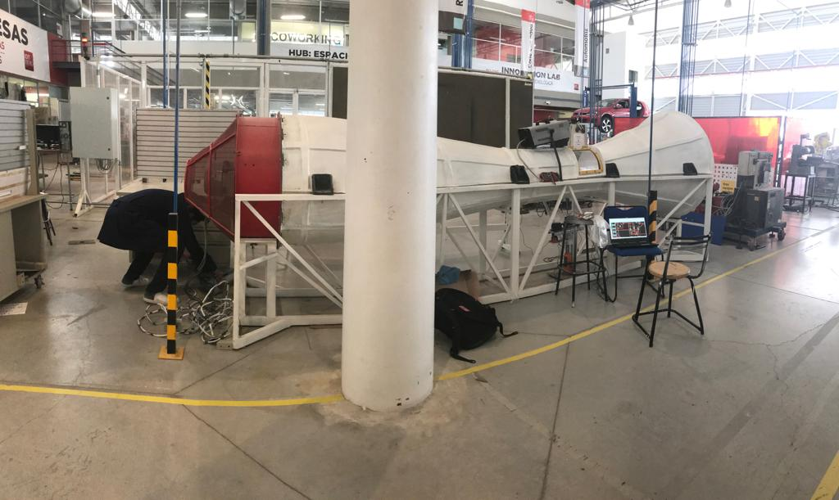
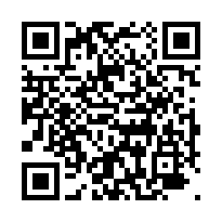
Evaluadores:
Departamento de Ciencias e Ingenierías
Atristain Suárez Gabriel
López Molina María Guadalupe
Rehabilitación del Túnel Aerodinámico de la IBERO Puebla hasta el punto de observar su funcionamiento para demostrar sus alcances a futuro
Formulación de proyectos ASE 1
Gutiérrez León Manuel Alejandro, Ingeniería Mecatrónica
Orduña Guerrero Jorge Alberto, Ingeniería Automotriz
Meneses Galván José Héctor Vicente
Primavera 2020
https://malexandergl76.wixsite.com/tdviberopuebla

Slide 2
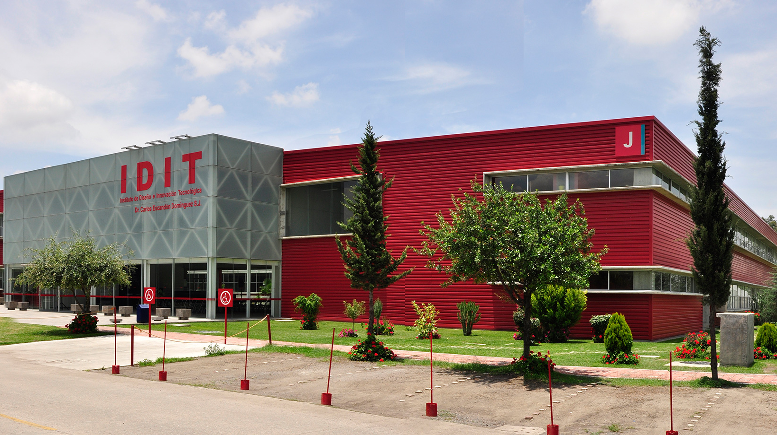
Planteamiento del problema
Actualmente, nuestra universidad cuenta con las carreras en Ingeniería Automotriz, Mecánica y Civil dentro de su amplio catálogo de ofertas académicas. En ellas, se cursan las materias de “Diseño de estructuras de acero y concreto” en Civil, “Diseño de elementos de máquina” en Mecánica/Mecatrónica y “Modelado y aerodinámica” en Automotriz. Sin embargo, ninguna de esas materias ofrece un análisis de dichos diseños y prototipos más allá de la simulación digital, este proyecto describirá la oportunidad que los alumnos tendrán para estudiar las fuerzas aerodinámicas de arrastre, sustentación, el cabeceo y el patrón de turbulencia de todos sus prototipos. (Maldonado, Acevedo, 2020)

Slide 3
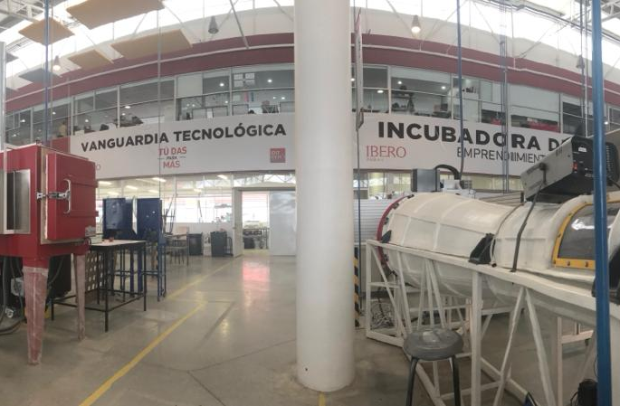
Objetivo General
Rehabilitar el túnel aerodinámico de la IBERO Puebla hasta el punto de observar su funcionamiento para demostrar sus alcances a futuro.

Slide 4
Objetivos Específicos
Identificar información sobre máquinas similares (Estado del Arte)
1.1 Analizar la bibliografía disponible sobre el Túnel de la IBERO Puebla y su construcción
1.2 Encontrar material bibliográfico sobre túneles aerodinámicos en universidades mexicanas
Identificar el plan que se tiene contemplado para el Túnel aerodinámico en el futuro y las metas para este semestre.
2.1 Explorar las necesidades a satisfacer con el proyecto en este semestre
2.2 Acordar una fecha de entrega

Slide 5
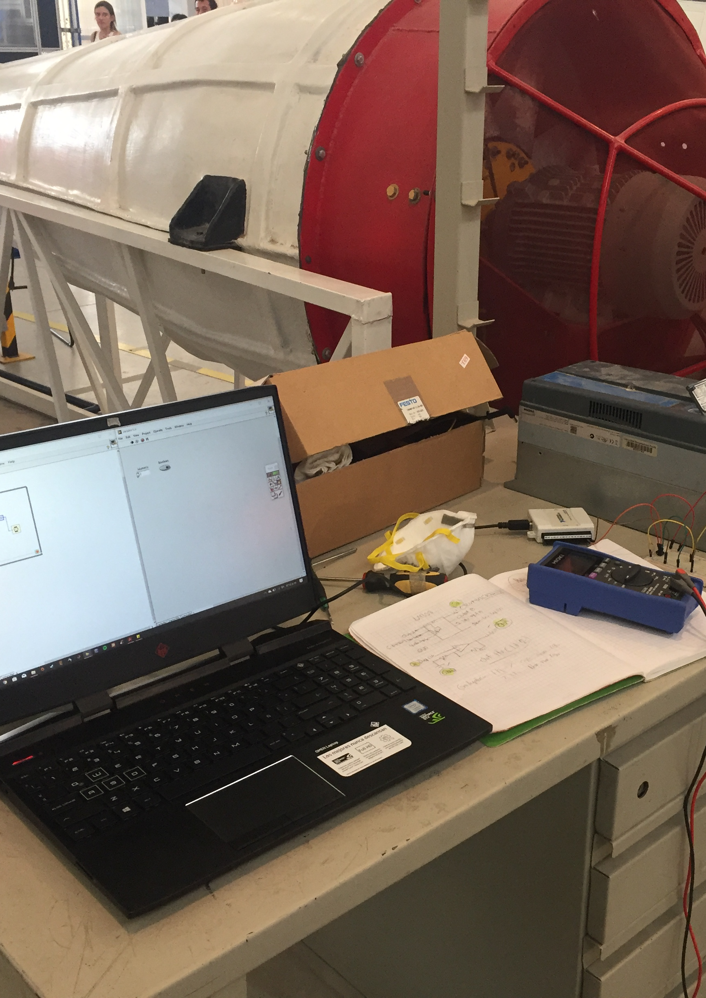
Diagnosticar el estado actual del túnel
3.1 Revisar el estado y funcionamiento del circuito.
3.2 Revisar el funcionamiento del programa en LabView.
3.3 Revisar el estado mecánico del túnel.
Optimizar el estado actual de la máquina
4.1 Desarrollar una manera de controlar el motor, con velocidades y selección de sentido de rotación.
4.2 Desarrollar una gráfica que evidencie la relación Voltaje – Velocidad del Viento y formular una expresión matemática para ello.

Slide 6
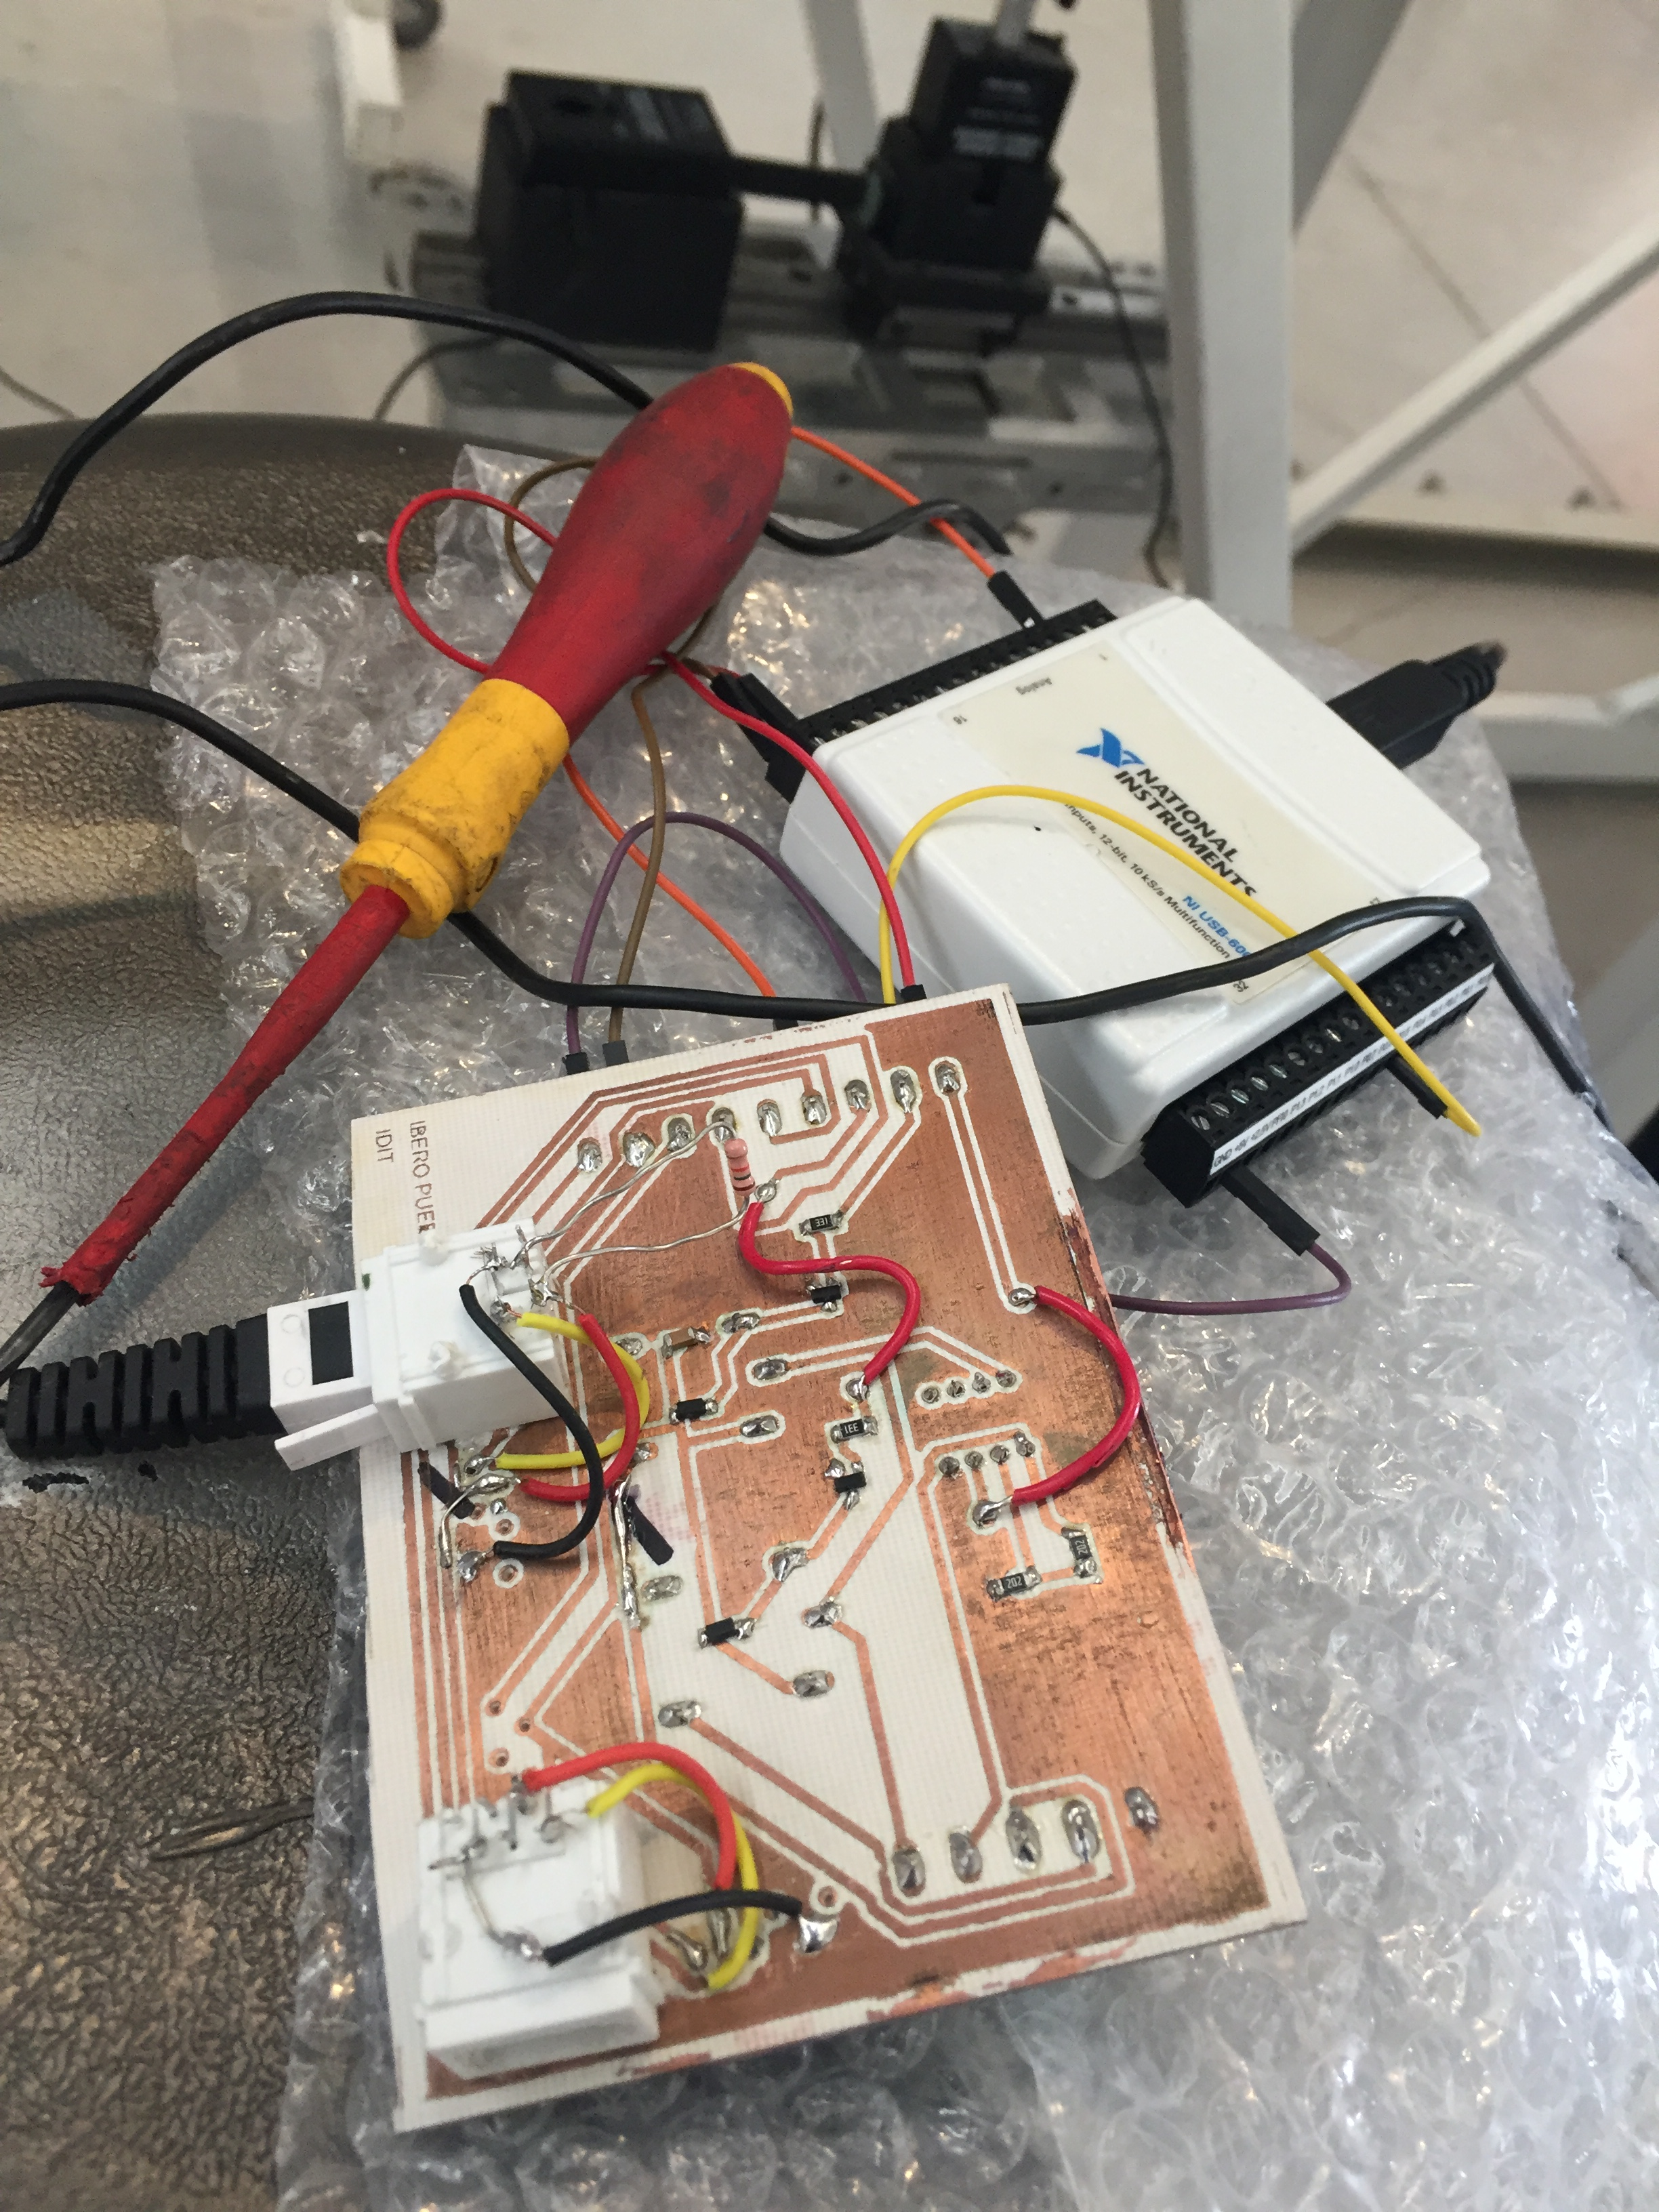
Alcances
Dejar el túnel en estado funcional junto con un mando fácil de usar para control del mismo y unas gráfica de caracterización del viento contra el voltaje.

Slide 7
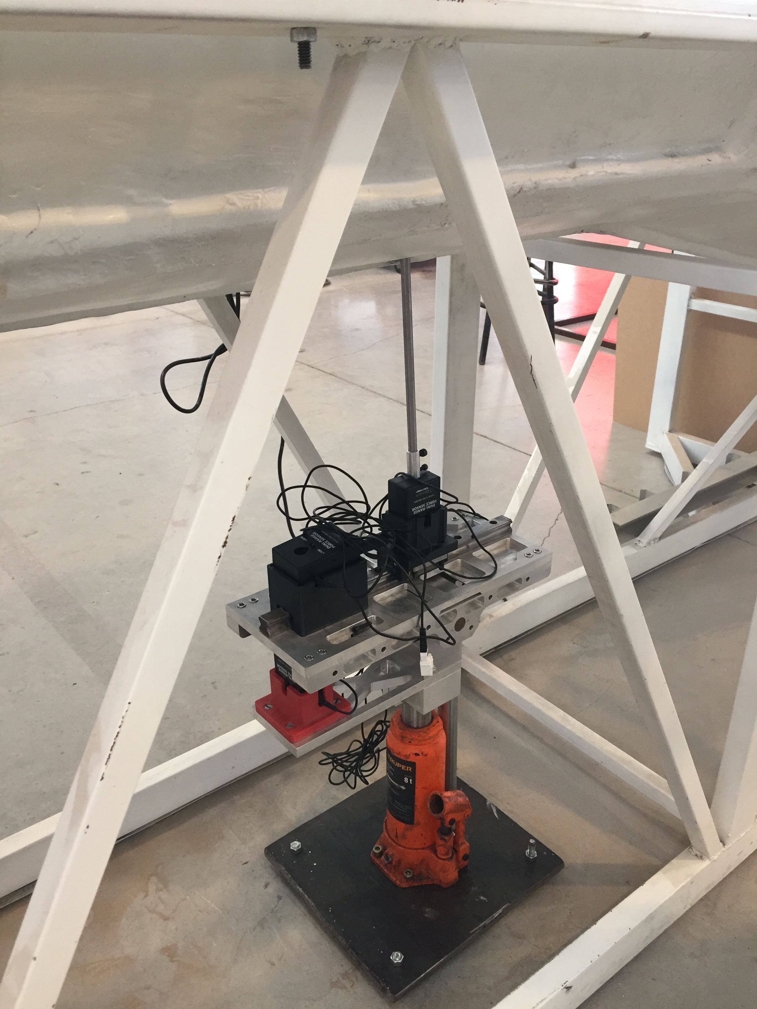
Limitaciones
No se podrán hacer pruebas reales dentro del túnel debido a la falta de equipo para montar los prototipos y de sensores en estado óptimo.

Slide 8
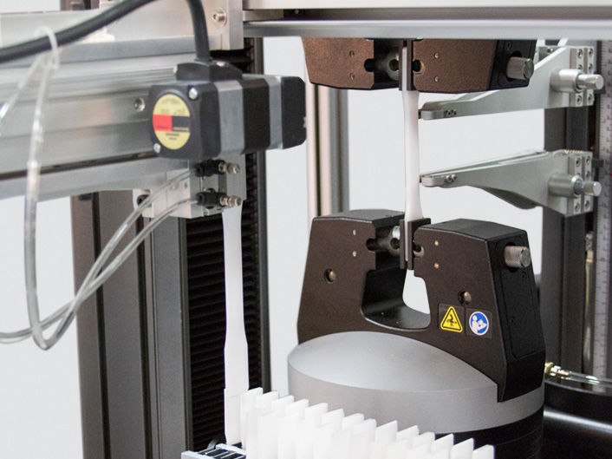
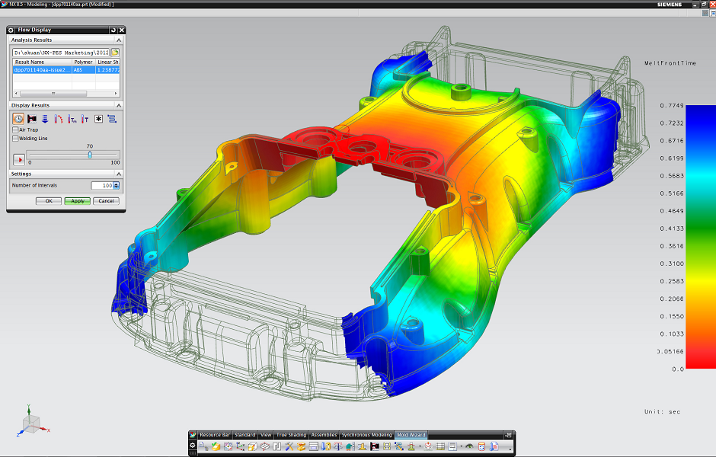
Justificación
El proyecto se realiza debido a la necesidad que existe entre los alumnos de las ingenierías mencionadas de probar sus prototipos en ambientes de simulación cercanos a la realidad, más allá de simular en la computadora con elemento finito para Automotriz o limitarse a pruebas de tensión y compresión para Civil.

Slide 9
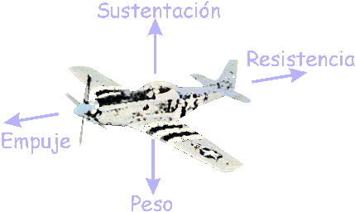
Marco Teórico
Conceptos de voltaje y corriente
Circuitos de control y potencia
Fuerzas aerodinámicas
3.1 Fuerza de arrastre y propulsión
3.2 Fuerza de sustentación
3.3 Momento de cabeceo
Relaciones lineales (ecuación de primer grado)
Voltaje – Velocidad del viento
Uso del programa EAGLE para el diseño de circuitos

Slide 10
Marco Metodológico
Identificar información sobre máquinas similares
Entrevista con los académicos encargados del Túnel aerodinámico
2.1 Conocer las necesidades más urgentes respecto al proyecto
2.2 Acordar una fecha de entrega
Diagnóstico del estado actual de la máquina
Optimización del equipo
4.1 Conexión del motor al variador y del variador a la alimentación trifásica
4.2 Conexión del circuito al variador y a la DAQ
4.3 Prueba del programa en LabView
4.4 Prueba conjunta

Slide 11
Cronograma
Línea de tiempo para las actividades realizadas y a realizar.
Enlace al cronograma:
https://malexandergl76.wixsite.com/tdviberopuebla/primera-visita

Slide 12
Referencias
Sumida, M., & Morita, S. (2018). Wind Tunnel Tests on Aerodynamic Forces of Road Vehicles Under Unsteady Wind Conditions. International Journal of Automotive & Mechanical Engineering, 15(4), 6064–6077. Recuperado el 1 de febrero del 2020 de: http://search.ebscohost.com/login.aspx?direct=true&db=aci&AN=135595943&site=ehost-live
Lee, H., & Moon, J. (2019). Static Wind Load Evaluation under Steady-State Wind Flow for 2-Edge Sloped Box Girder by Using Wind Tunnel Test. Advances in Civil Engineering, 1–12. Recuperado el 1 de febrero de 2020 de: https://doi.org/10.1155/2019/9397527
ISO ORG. (2020). ISO, Recuperado el 1 de febrero del 2020 de: https://www.iso.org/home.html
Maldonado, A., Acevedo, M. Diálogo sobre el Túnel Aerodinámico, 6 de febrero de 2020

